Slide 1
中小学校
依法科学精准做好新冠肺炎疫情防控工作
Corona Virus Disease 2019
新冠肺炎防控技术方案
积极防护
保护自己
戴口罩
勤洗手
新型冠状病毒肺炎简称“新冠肺炎”
是指2019新型冠状病毒感染导致的肺炎。
现已证实为2019新型冠状病毒感染引起的急性呼吸道传染病

Slide 2
Corona Virus Disease 2019
CONTENTS
目录
一
中小学校开学前
二
中小学校开学后
三
出现疑似感染症状应对处置

Slide 3
Corona Virus Disease 2019
第一部分
中小学校开学前

Slide 4
一
中小学校开学前
积极防护
保护自己
戴口罩
勤洗手
学校每日掌握教职员工及学生健康情况
实行“日报告”
“零报告”制度
并向主管部门报告

Slide 5
一
中小学校开学前
积极防护
保护自己
戴口罩
勤洗手
学校对全体教职员工开展防控制度
01
开展个人防护与消毒
02
开展知识和技能培训
03

Slide 6
一
中小学校开学前
积极防护
保护自己
戴口罩
勤洗手
开学前对学校进行彻底清洁
对物体表面进行预防性消毒处理
教室需要开窗通风

Slide 7
一
中小学校开学前
积极防护
保护自己
戴口罩
勤洗手
所有外出或外地的教职员工和
学生返回居住地后应当居家
01
隔离14天后方可返校
02

Slide 8
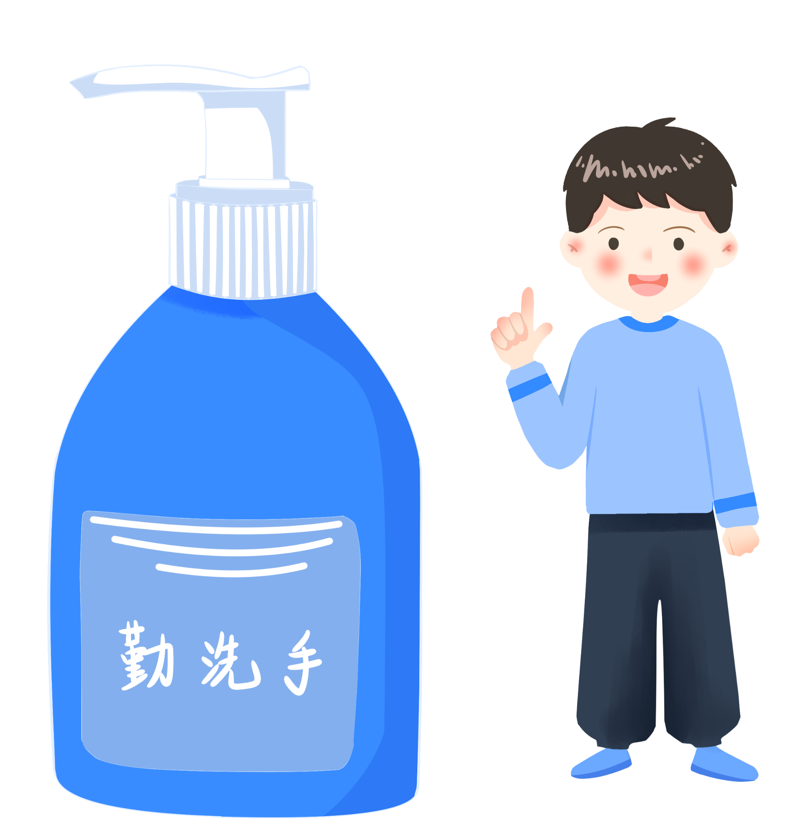
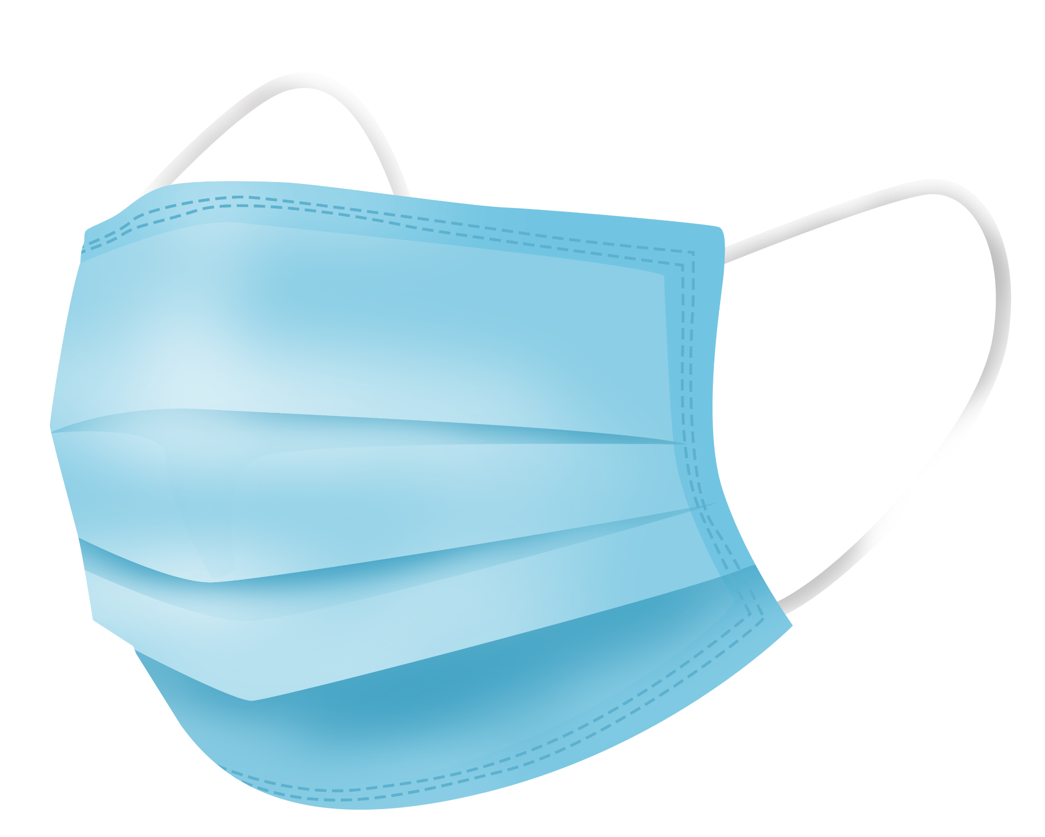
一
中小学校开学前
积极防护
保护自己
戴口罩
勤洗手
做好
洗手液、手消毒剂、口罩、手套、消毒剂
等防控物资的储备。

Slide 9
一
中小学校开学前
积极防护
保护自己
戴口罩
勤洗手
设立（临时）隔离室
位置需要相对独立
发现有人员出现发热等症状时
立即进行暂时隔离

Slide 10
一
中小学校开学前
积极防护
保护自己
戴口罩
勤洗手
制定疫情防控应急预案
01
制度明确，责任到人
02
要进行培训、演练
03
校长是本单位疫情防控第一责任人
04

Slide 11
Corona Virus Disease 2019
第二部分
中小学校开学后

Slide 12
二
中小学校开学后
积极防护
保护自己
戴口罩
勤洗手
每日掌握教职员工及学生健康情况
加强对学生及教职员工的晨、午检工作
实行“日报告”、“零报告”制度
及时向主管部门报告。

Slide 13
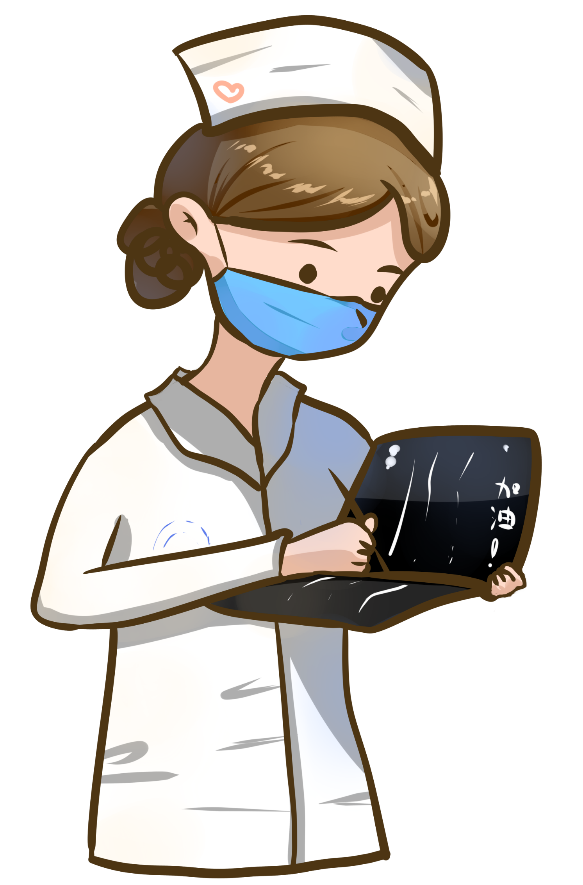
二
中小学校开学后
积极防护
保护自己
戴口罩
勤洗手
妥善保管消毒剂，标识明确。
避免误食或灼伤。
实施消毒处理时，操作人员应当采取有效防护措施。

Slide 14
二
中小学校开学后
积极防护
保护自己
戴口罩
勤洗手
各类生活、学习、工作场所（如教室、宿舍、图书馆、学生实验室、体育活动场所、餐厅教师办公室、洗手间等）加强通风换气。
每日通风不少于3次，每次不少于30分钟。课间尽量开窗通风，也可采用机械排风。
如使用空调，应当保证空调系统供风安全，保证充足的新风输入，所有排风直接排到室外。

Slide 15
二
中小学校开学后
积极防护
保护自己
戴口罩
勤洗手
应当保持教室、宿舍、图书馆、餐厅等场所环境整洁卫生，每天定期消毒并记录。
对门把手、水龙头、楼梯扶手、宿舍床围栏消毒。
对室内健身器材等高频接触表面消毒
可用有效氯250～500mg/L的含氯消毒剂进行擦拭。
可采用消毒湿巾进行擦拭。
加强物体表面清洁消毒

Slide 16
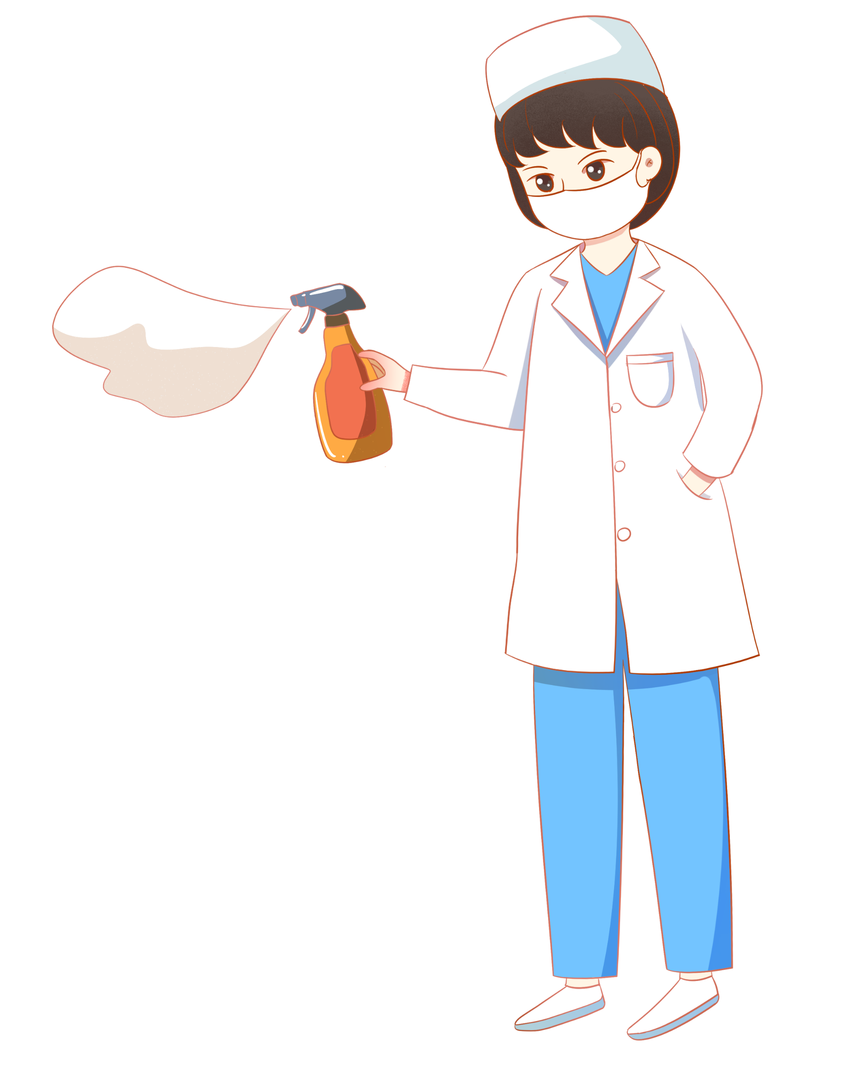
二
中小学校开学后
积极防护
保护自己
戴口罩
勤洗手
餐（饮）具应当一人一具一用一消毒。
建议学生自带餐具。
餐（饮）具去残渣、清洗后，煮沸或流通蒸汽消毒15分钟；或采用热力消毒柜等消毒方式；
或采用有效氯250mg/L的含氯消毒剂浸泡30分钟。
消毒后应当将残留消毒剂冲净。
加强餐（饮）具的清洁消毒

Slide 17
二
中小学校开学后
积极防护
保护自己
戴口罩
勤洗手
卫生洁具可用有效氯500mg/L的含氯消毒剂浸泡或擦拭消毒，作用30分钟后，清水冲洗干净。

Slide 18
二
中小学校开学后
积极防护
保护自己
戴口罩
勤洗手
确保学校洗手设施运行正常。
中小学校每40～45人设一个洗手盆或0.6m长盥洗槽。
需要备有洗手液、肥皂等。
配备速干手消毒剂。
有条件时可配备感应式手消毒设施。

Slide 19
二
中小学校开学后
积极防护
保护自己
戴口罩
勤洗手
加强垃圾分类管理，及时收集清运，并做好垃圾盛装容器的清洁，可用有效氯500mg/L的含氯消毒剂定期对其进行消毒处理。

Slide 20
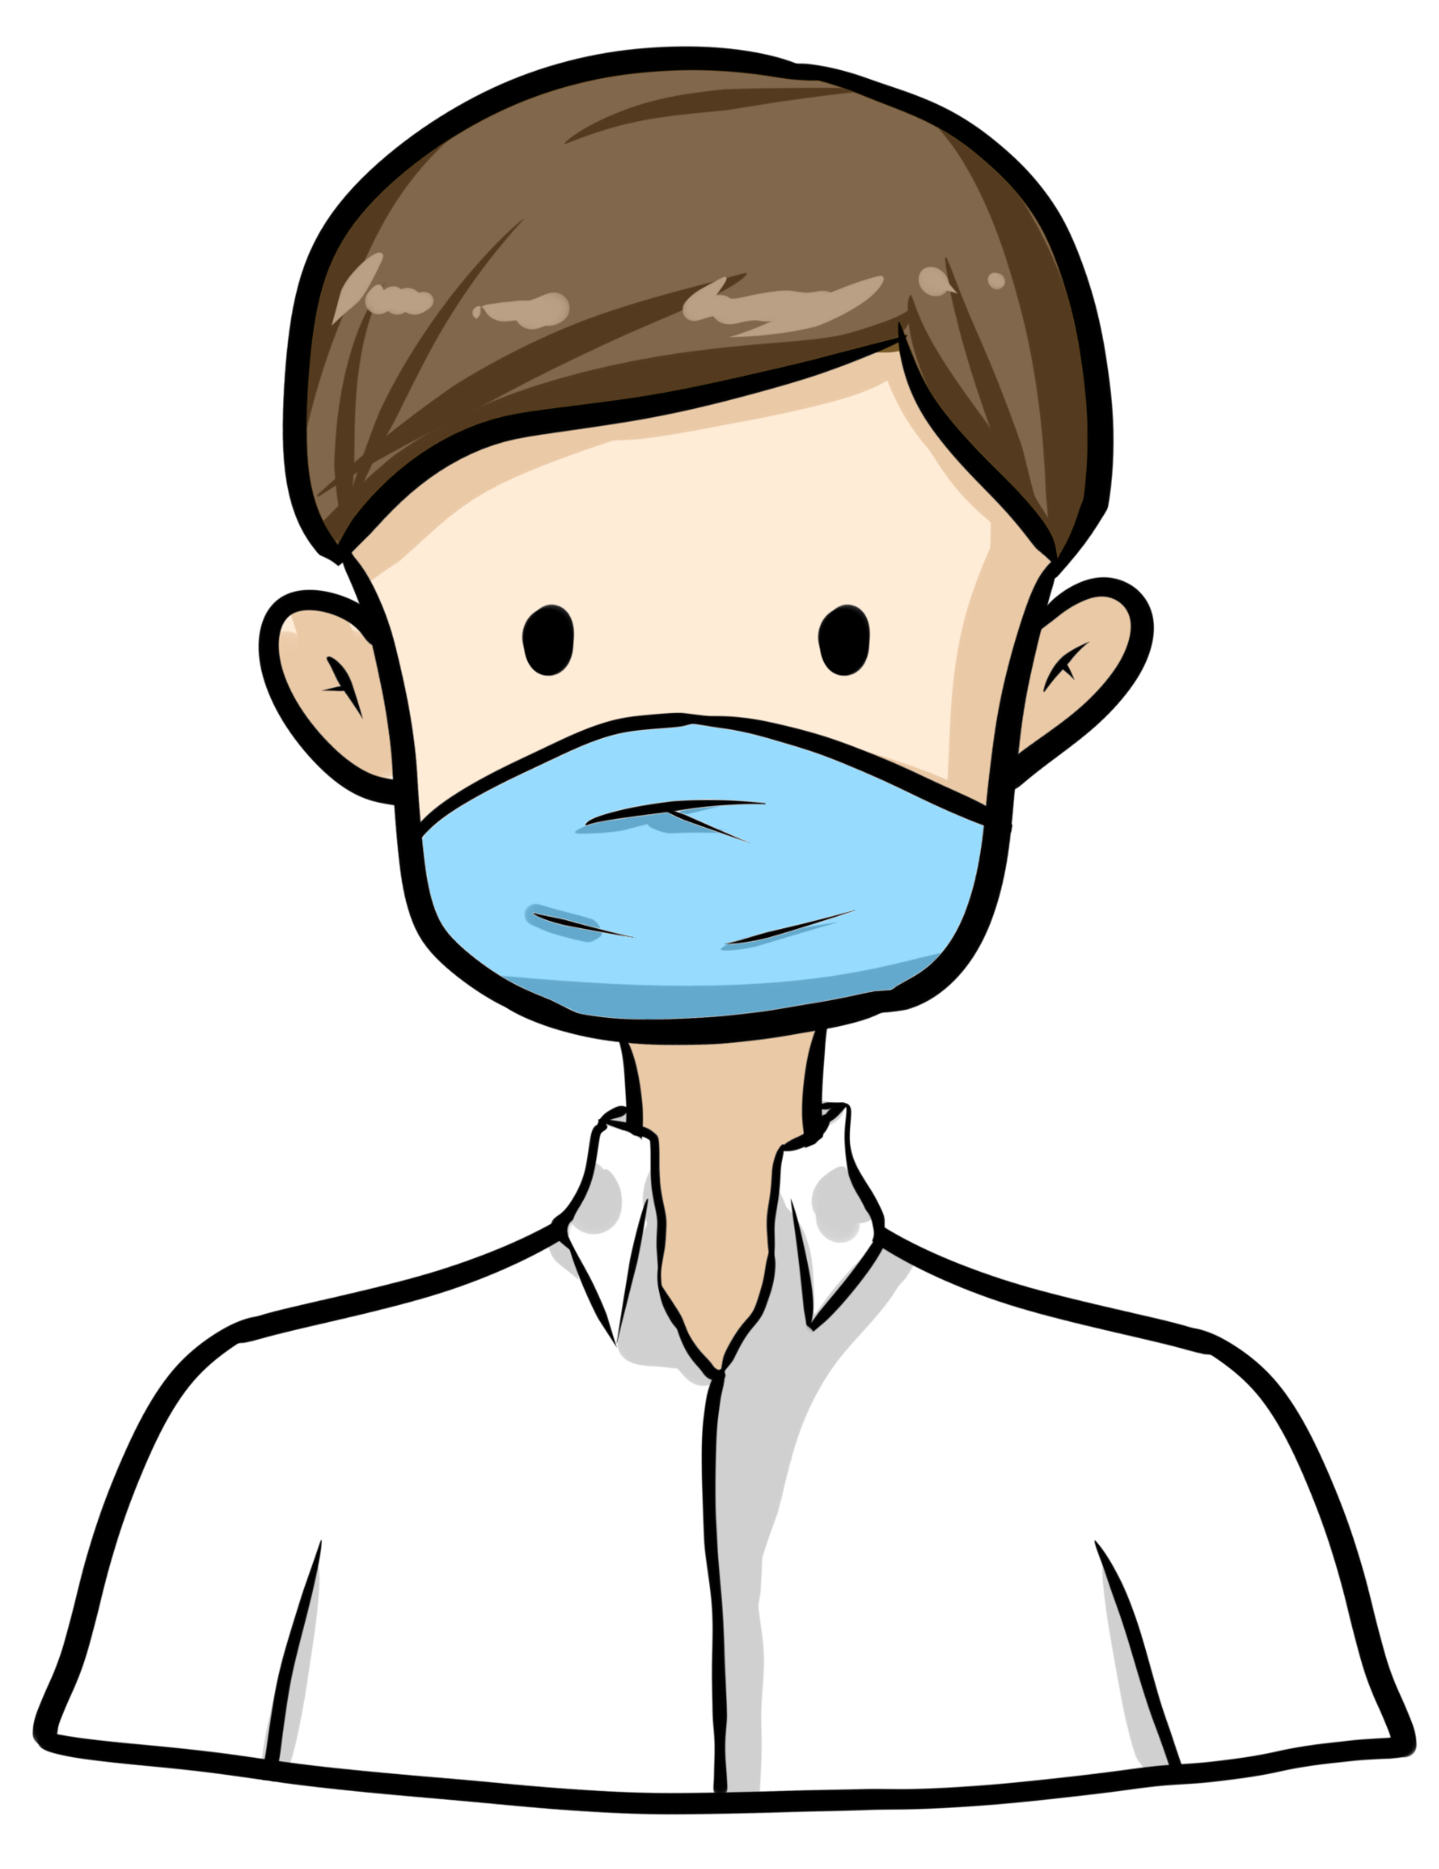
二
中小学校开学后
积极防护
保护自己
戴口罩
勤洗手
建议教师授课时佩戴医用口罩

Slide 21
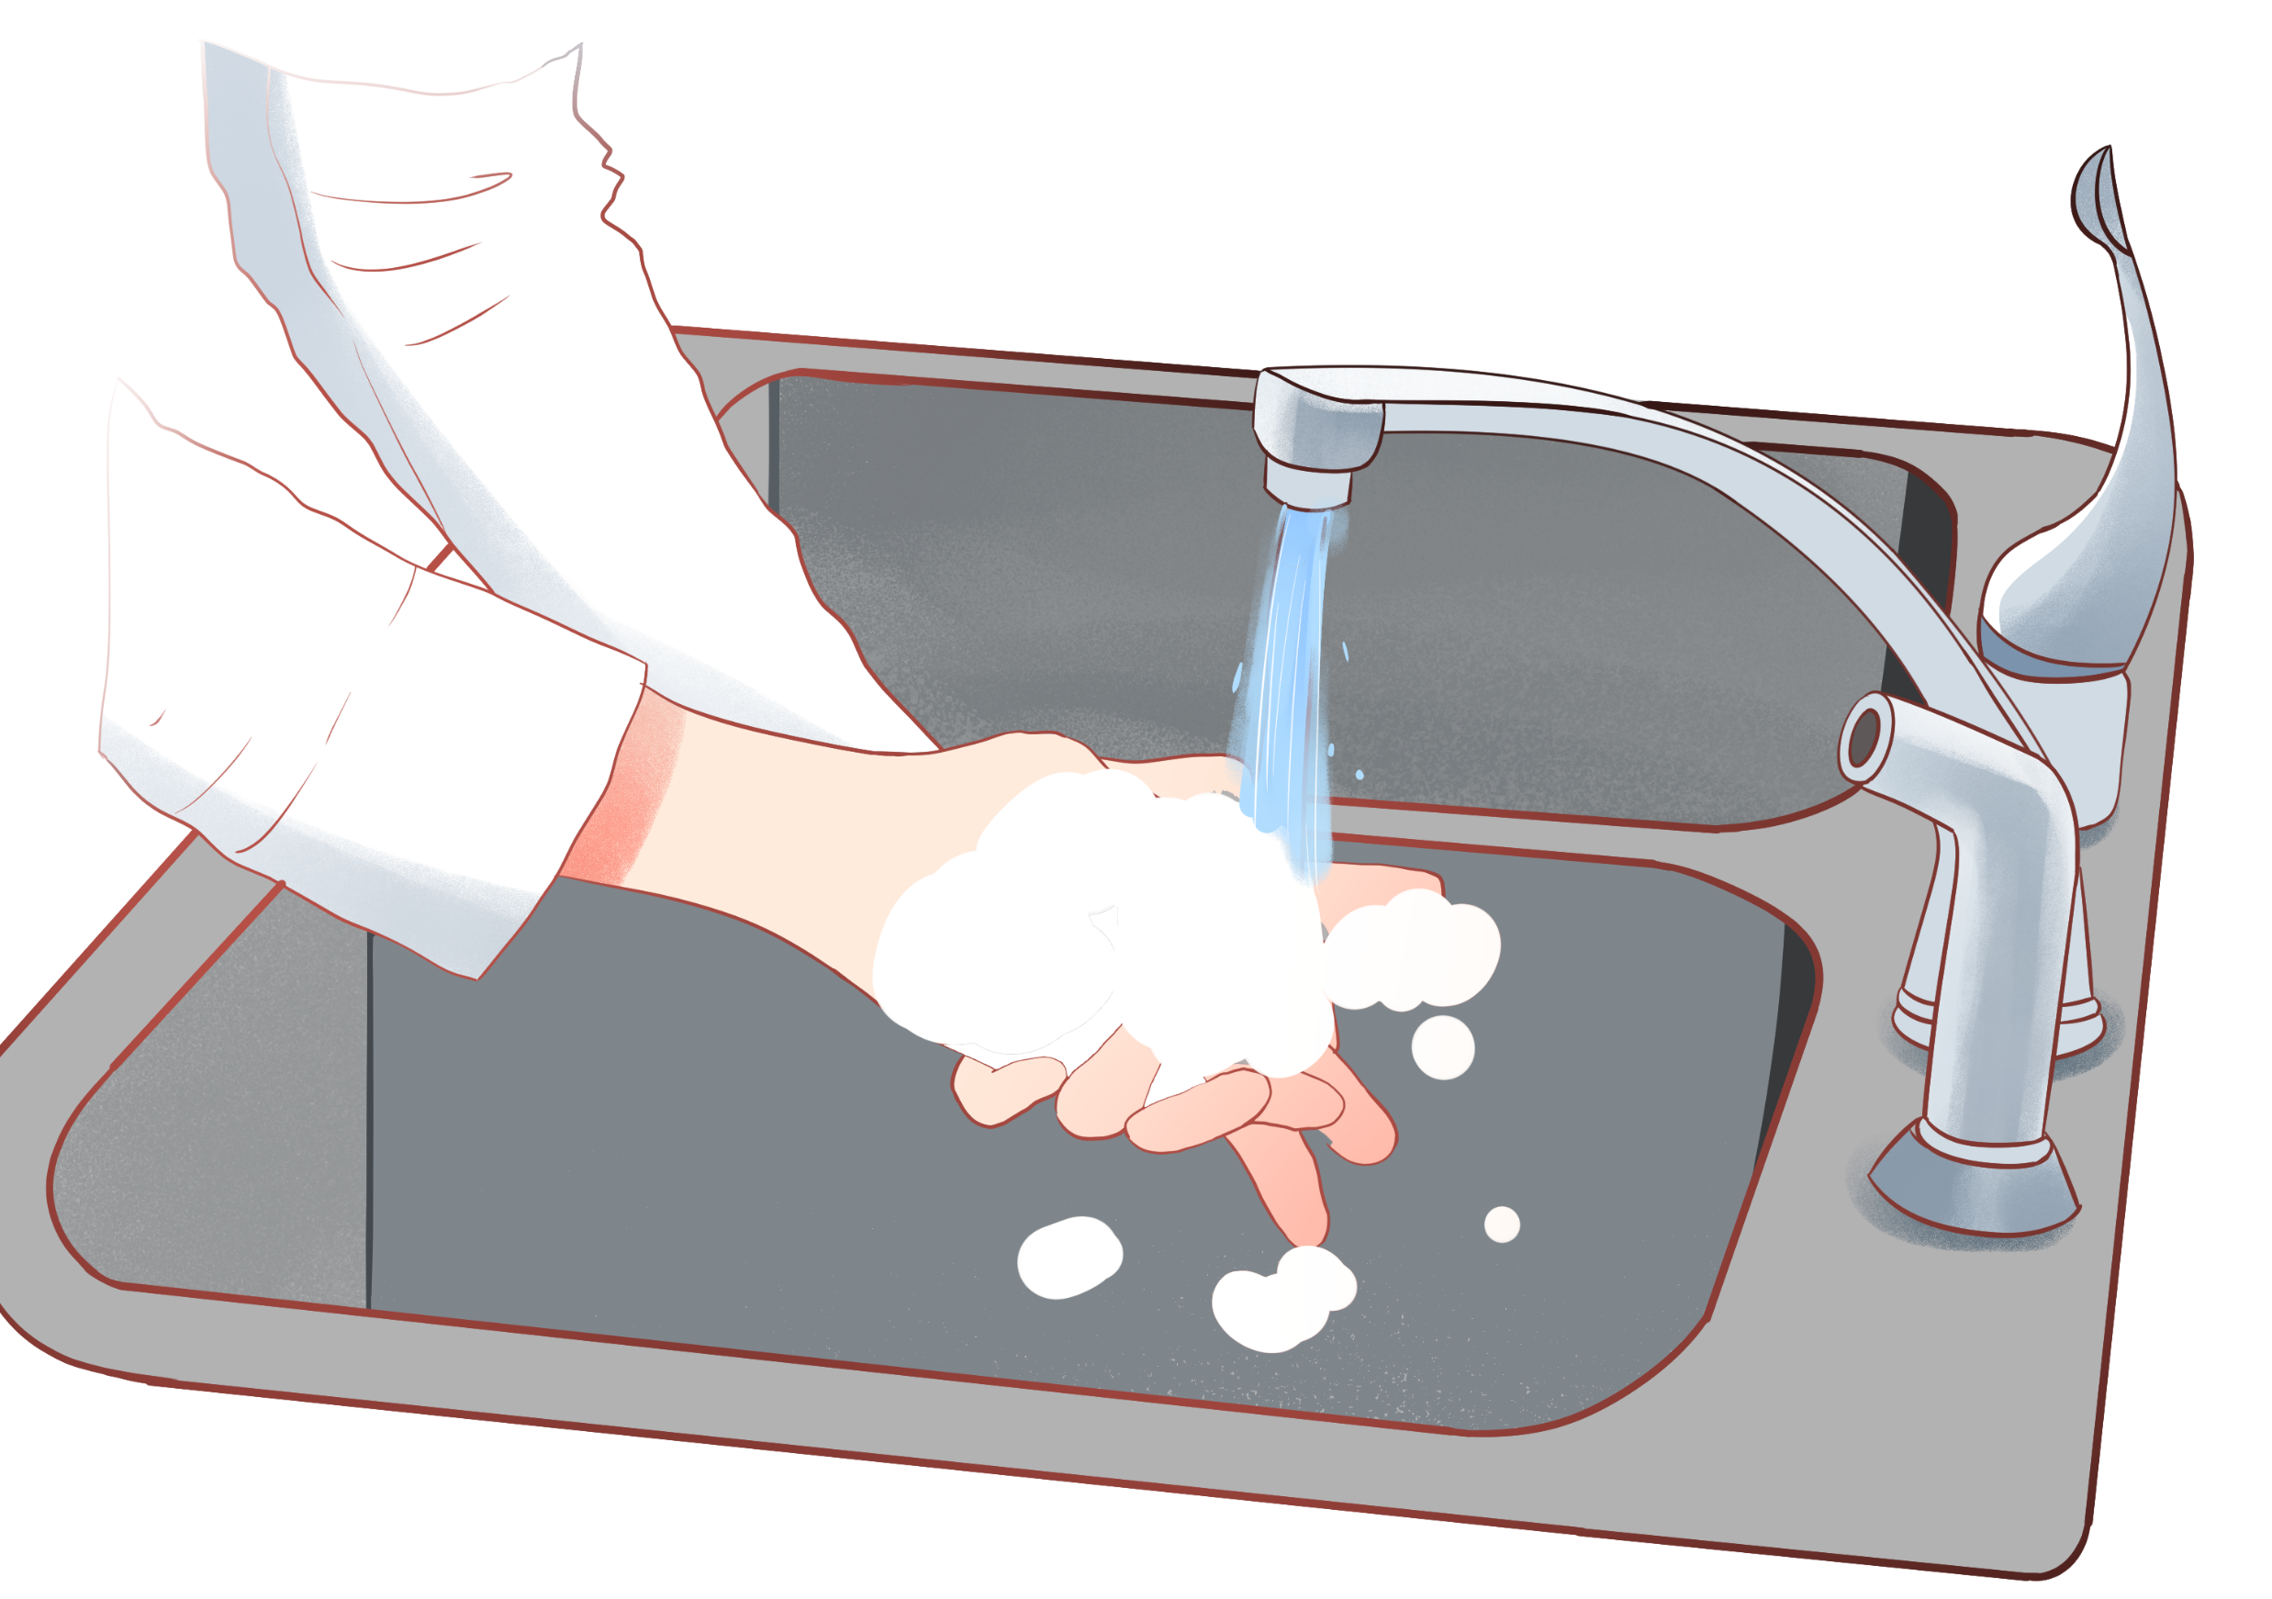
二
中小学校开学后
积极防护
保护自己
戴口罩
勤洗手
餐前、便前便后、接触垃圾后、外出归来、使用体育器材、学校电脑等公用物品后、接触动物后、触摸眼睛等“易感”部位之前，接触污染物品之后，均要洗手。洗手时应当采用洗手液或肥皂，在流动水下按照正确洗手法彻底洗净双手，也可使用速干手消毒剂揉搓双手。
严格落实教职员工及学生手卫生措施

Slide 22
二
中小学校开学后
积极防护
保护自己
戴口罩
勤洗手
做好缺勤、早退、请假记录，
对因病缺勤的教职员工和学生
及时追访和上报。
加强因病缺勤管理

Slide 23
二
中小学校开学后
积极防护
保护自己
戴口罩
勤洗手
不应组织大型集体活动

Slide 24
二
中小学校开学后
积极防护
保护自己
戴口罩
勤洗手
对教职员工、学生和家长开展个人防护与消毒等防控知识宣传和指导。
示范学生正确的洗手方法，培养学生养成良好卫生习。
咳嗽、打喷嚏时用纸巾、衣袖遮挡口鼻。

Slide 25
Corona Virus Disease 2019
第二部分
出现疑似感染症状应急处置

Slide 26
三
出现疑似感染症状应急处置
积极防护
保护自己
戴口罩
勤洗手
教职员工如出现发热、干咳、乏力等症状，应当立即上报学校负责人，并及时按规定去定点医院就医。尽量避免乘坐公交、地铁等公共交通工具，医院路上和医院内应当全程佩戴医用外科口罩（或其他更高级别的口罩）。

Slide 27
三
出现疑似感染症状应急处置
积极防护
保护自己
戴口罩
勤洗手
学生
如出现发热、干咳、乏力、鼻塞、流涕、咽痛、腹泻等症状，
应当及时向学校反馈
并采取相应措施。

Slide 28
三
出现疑似感染症状应急处置
积极防护
保护自己
戴口罩
勤洗手
教职员工或学生中如出现新冠肺炎疑似病例，应当立即向辖区疾病预防控制部门报告，并配合相关部门做好密切接触者的管理。

Slide 29
三
出现疑似感染症状应急处置
积极防护
保护自己
戴口罩
勤洗手
对共同生活、学习的一般接触者进行风险告知，
如出现发热、干咳等疑似症状时及时就医。

Slide 30
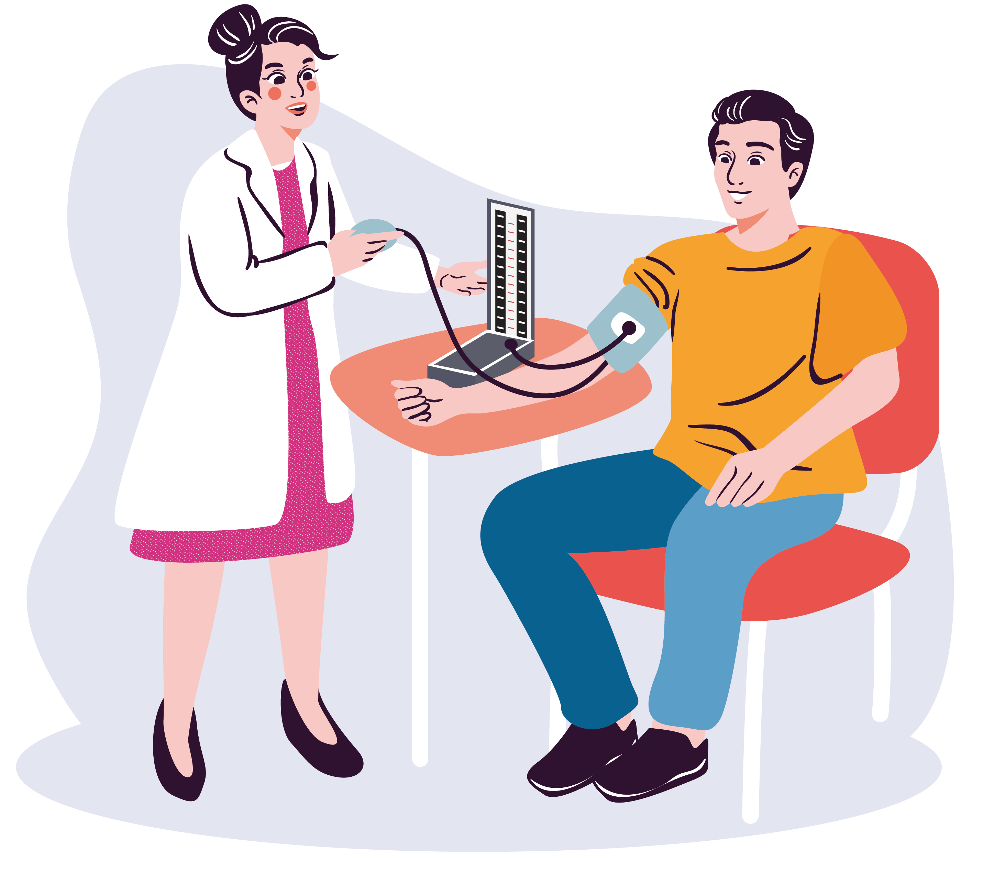
三
出现疑似感染症状应急处置
积极防护
保护自己
戴口罩
勤洗手
专人负责与接受隔离的教职员工或学生的家长联系，掌握其健康状况。

Slide 31
感谢观看
依法科学精准做好新冠肺炎疫情防控工作
Corona Virus Disease 2019
新冠肺炎防控技术方案
积极防护
保护自己
戴口罩
勤洗手
新型冠状病毒肺炎简称“新冠肺炎”
是指2019新型冠状病毒感染导致的肺炎。
现已证实为2019新型冠状病毒感染引起的急性呼吸道传染病

